Slide 1
Karmaşık Özdeğerler için
Matrisinin Bulunması
Özdeğerler karmaşık olduğunda da gerçel özdeğerler için uygulanan yöntemi uygulamak mümkündür tabii;
ama o zaman karmaşık katsayılı karmaşık üstel fonksiyonlarla uğraşmamız gerekir.
Halbuki A matrisi gerçel ise o fonksiyonların gerçel üstel katsayılı gerçel frekanslı sin ve cos fonksiyonları cinsinden yazılabileceğini biliyoruz.
Bu yüzden gerçel özdeğerler için uygulanan yöntemi biraz değiştirerek uygularız.

Slide 2
Karmaşık özdeğerler (eşlenik çift) için özvektörler de karmaşık (eşlenik çift) olur.
V matrisi içinde bunların her ikisini de kullanmak yerine önce gerçel kısmını, sonra sanal kısmını iki ayrı özvektör gibi yerleştiririz.
Meselâ 5 boyutlu bir A matrisinin özdeğerlerinden
diğerleri gerçel olsun (σ ve ω gerçel)
Bunlara karşılık gelen özvektörler:
Diğer özvektörler veya genelleştirilmiş özvektörler:
Modal matris
biçiminde kurulur.

Slide 3
Buna göre hiç çakışık özdeğer olmasa bile
matrisi tam köşegen değil şöyle blok köşegen olur:
Ancak bu yöntemde Λ matrisini ezbere yazmamalıyız;
Çünkü ω ile -ω’dan hangisinin artı olduğuna dair basit bir kural olmadığı için bunlar kolayca ayırt edilebilir değildir.
Ters yazmamak için
işlemini yapıp da elde etmeliyiz.
Buna karşılık gelen üstel matris:

Slide 4
Bunun ispatını 5 boyutlu Λ matrisi üzerinden yapmak yerine sadece karmaşık kısma karşılık gelen blok üzerinden yapalım.
Yani
Buna karşılık gelen
matrisinin,
diferansiyel çözümünü bütün keyfi
başlangıç şartları için sağlayan aşağıda yer alan matris olduğunu biliyoruz:
Diferansiyel denklemi çözmek için kutupsal koordinatlara dönüşüm yapalım:
Bunu diferansiyel denklemde yazalım:

Slide 5
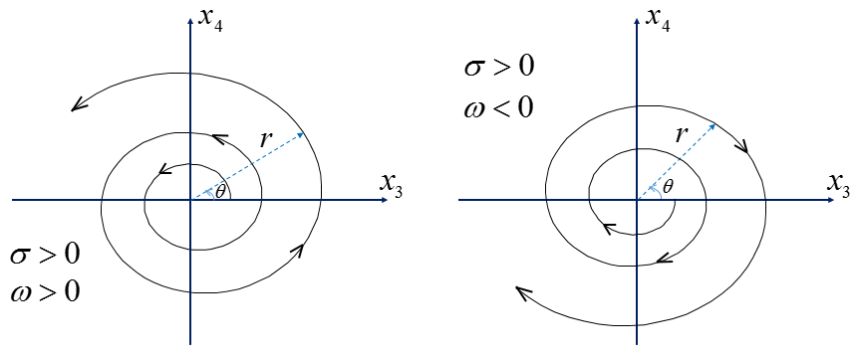
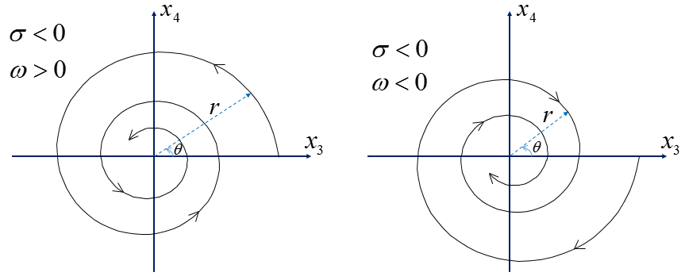
Denklemin her iki satırında da karşılıklı terimleri eşitleyerek aynı denklem çiftini elde ederiz:
Bunun da t = 0’daki r₀ ve θ₀ başlangıç şartları için çözümü:
θ₀ = 0 için durum uzayında çizimini yaparsak σ ve ω ’nın işaretlerine göre şu şekillerden birini buluruz:

Slide 6
Yeniden kartezyen koordinatlara dönerek ispatı tamamlayalım:
Tanım gereği
ve
olduğundan
ve daha önce de söylediğimiz gibi her keyfi başlangıç şartı için çözümde başlangıç şartlarının
katsayı matrisi
olduğundan,
ispatlanmış olur.
Son olarak da
formülüyle
bulunur.
Kökler çakışık olsa da böyledir.

Slide 7
Örnek:
için
matrisini bulunuz.
Çözüm:

Slide 8
için
seçilebilir.
Dikkat edilirse bunun ikinci sütununun ilk sütunun 5+j9 katı,
için
üçüncü sütunun da ilk sütunun 1+j3 katı olduğu görülür.
Kolaylık için ilk sütunu seçelim.
Ama bunun gerçel kısmını
V ’nin 2. sütunu
, sanal kısmını da
V ’nin 3. sütunu
olarak alıyoruz.
(Zaten λ₃ = – 1 – j3 için adjointe baksaydık yukarıdaki son matrisin eşleniğini bulurduk; bu yüzden onunla uğraşmamıza gerek yok):
Tersi ise:

Slide 9
Köşegen matris
(İşlem yapmasaydık -3 ile 3’ün yerlerini karıştırabilirdik)
Buna göre ω = – 3 ’ün işaretine de dikkat ederek
buluruz.

Slide 10
Örnek:
için
matrisini bulunuz.
Çözüm:
(Eşlenik kökleri peşpeşe olacak şekilde numaraladık.)

Slide 11
(Rankının 1 olduğunu bilgisayarla hesaplayıp gördüğümüz için bir sütunu yeterli gördük, diğerleri zaten bağımlı. Rankı 2 olsaydı 2 bağımsız sütun bulmamız gerekirdi.)
için
Buradaki karmaşık özvektöre (ilk sütuna)
diyelim.
Bir de genelleştirilmiş karmaşık özvektör
bulalım:
Keyfi olarak
seçerek ve bunun çelişkiye yol açmadığını gördükten sonra
buluruz.

Slide 12

Sağ üstteki 2×2 blokun birim matris, sol üst ve sağ alt 2×2 blokların da karmaşık özdeğer için bulunan 2×2 blok olduğuna dikkat ediniz.
$$\boxed{J=\left[\begin{matrix}0 & −1 \\ 1 & 0\end{matrix}\right] Birim sanal sayının \left(j\right) matris karşılığı}$$

Slide 13
’in işaretine de dikkat ederek
buluruz.
Son olarak da
formülüyle
şöyle bulunur:

